Slide 1

INVESTOR PRESENTATION
Spur
Elegance. Speech. Redefined

Slide 2
01
MARKET OPPORTUNITY
预计全球可穿戴 AI 市场将达 488.2 亿美元；智能戒指市场进入规模化增长阶段，智能戒指正形成高增长新品类
TAM $48.82B
4M+
SAM $417.5M
2025E 全球智能戒指出货量
SOM*
$130.7M
22.5%
全球智能戒指市场 CAGR（2026—2033）
TAM：全球可穿戴 AI｜SAM：全球智能戒指｜SOM*：亚太首发工作假设
* $130.7M = $417.5M × 亚太 31.3%；为可服务市场估算，不代表公司可获得收入。
Sources: Fortune Business Insights (2026-07-20); Grand View Research (2026); Omdia (2025-11)
01
Notes:
[Sources]
- Fortune Business Insights, Wearable AI Market, updated 2026-07-20: 2025 global market USD 48.82B; https://www.fortunebusinessinsights.com/wearable-ai-market-109561
- Grand View Research, Smart Rings Market 2026-2033: 2025 global market USD 417.5M; APAC share 31.3%; CAGR 22.5%; https://www.grandviewresearch.com/industry-analysis/smart-rings-market-report
- Omdia, Empowering the Health and Fitness Ecosystem with Smart Rings, 2025-11: 2025 full-year shipment forecast just over 4M units; https://omdia.tech.informa.com/blogs/2025/nov/empowering-the-health-and-fitness-ecosystem-with-smart-rings
- calculation: USD 417.5M × 31.3% = USD 130.7M; this is a serviceable-market scenario based on an APAC launch assumption, not a reported company revenue opportunity.

Slide 3

02
PROBLEM
灵感和会议中的重要信息总是无法及时的记录导致信息的丢失
记录工具很多，但“及时采集—自动理解—形成行动”的链路仍然断裂。
01
02
03
用户痛点
信息断层
现有方案不足
想记时来不及，记下后找不到
个人上下文分散在不同工具
采集入口与真实场景不匹配
灵感、承诺和关键细节稍纵即逝；拿出手机会打断交流，长录音又很少被重新整理。
录音、备忘录、聊天和会议工具彼此割裂；AI 助理缺少连续、第一手的个人输入。
手机和录音笔启动成本高；
会议转写依赖固定场景；
多数智能戒指聚焦健康而非声音记忆。
结果：灵感流失，待办遗漏
结果：信息存在，查找麻烦，无法复用
结果：高频碎片场景仍是空白
机会：把最低摩擦的声音采集入口，与可检索、可行动的个人 AI 记忆连接起来。
02
Notes:
[Sources]
- Problem framing is strategic synthesis for the user-provided AI recording ring concept. It introduces no quantified market, user or company-performance claims.

Slide 4
03
SOLUTION
虽然现有解决方案覆盖多种形态，但执行闭环仍未同时解决，仍存在使用困难，不高效等问题
硬件价格从无额外成本到约 ¥2,000；免费额度与订阅策略分化，差异集中在佩戴方式、智能整理和行动能力。
卡片与录音笔
Pin / 耳机 / 录音豆
钉钉 / 手机 / App
AI 戒指
¥300–2,000
¥899–1,399
¥0–1,299
$229–299
e.g. Plaud Note ¥1,150；传统录音笔 ¥300–2,000
优势：双模式/30h/64GB；音质与续航强
弱点：需携带；智能整理较弱
e.g. NotePin S / 讯飞 Pro 2 / 安克录音豆
优势：穿戴、中文 ASR、5 米拾音
弱点：夹持/入耳/携带；执行闭环不足
e.g. A1 / A1 Pro / 手机录音 / FLOMO
优势：企业协作或无额外硬件成本
弱点：生态受限；掏手机打断灵感
e.g. Stream / Vocci
优势：私人麦克风、触觉与手势
弱点：缺少细分模型与 Agent 执行闭环
现有产品呈现的共性缺口
① 采集仍需携带、夹持、入耳或掏手机
② 转写总结成熟，但跨平台能力有限
③ AI Agent 执行闭环仍未形成
03
Notes:
[Sources]
- All product names, prices, quotas, subscription terms, strengths and weaknesses on this slide are summarized exclusively from the workbook.

Slide 5







04
WHY NOW
技术、成本、产业、生态和用户相互影响发展，轻便型AI 进入产品化窗口
01 技术成熟
端侧模型 + LE Audio
让私密语音交互可穿戴化
05 成本下降
02 产业窗口
同等能力推理成本两年降 280×
硬件 + 订阅模式更可行
2025E 出货 4M+
政策与巨头共同加速 AI 终端
窗口期
可做 × 可卖 × 可规模化
04 生态开放
03 用户习惯
模型 API、工具调用与接口
连接日历、任务和知识库
AI 助手、语音转写与
个人知识库进入日常工作流
Sources: Apple · Bluetooth SIG · Omdia · Stanford AI Index · 中国国家发改委｜2025–2026
04
Notes:
[Sources]
- AI-generated abstract deep-space background created for this deck; no factual company claim implied.
- Apple Newsroom, 2025-06-09: Foundation Models framework enables offline, privacy-protected, free-of-cost on-device inference and built-in tool calling; https://www.apple.com/uk/newsroom/2025/06/apple-supercharges-its-tools-and-technologies-for-developers/
- Bluetooth SIG, LE Audio: LC3 delivers higher quality at lower bit rates and enables power/form-factor tradeoffs; https://www.bluetooth.com/learn-about-bluetooth/feature-enhancements/le-audio/
- Omdia, 2025-11: smart-ring shipments forecast just over 4M units for 2025; https://omdia.tech.informa.com/blogs/2025/nov/empowering-the-health-and-fitness-ecosystem-with-smart-rings
- Stanford HAI, AI Index Report 2025, Chapter 1: GPT-3.5-level inference cost fell more than 280-fold from November 2022 to October 2024; https://hai.stanford.edu/assets/files/hai_ai-index-report-2025_chapter1_final.pdf
- China NDRC, 2025-09-29: the AI+ action prioritizes adoption of next-generation intelligent terminals and agents and sets a 2027 adoption target; https://www.ndrc.gov.cn/xwdt/wszb/9yxwfbh/wzsl/202509/t20250929_1400770.html
- User-habit and ecosystem statements are strategic synthesis based on the public availability of AI assistants, speech transcription, model APIs and tool-calling frameworks; they are not presented as measured company traction.

Slide 6






05
SOLUTION
一枚随时戴在手上的AI语音入口：随时随地记录灵感和重要对话，自动完成转写、整理与总结，并通过语音操控AI Agent执行任务，让灵感和信息不再丢失
PRODUCT LOOP
AI 录音戒指为入口，经 App 与 AI 完成转写、整理和回顾。
01
AI 录音戒指
会议&即时灵感
首批目标用户
按键即录｜最低摩擦采集
02
App
同步、整理、搜索与回顾
自媒体与内容创作者
创业者、产品负责人等需要高频沟通的用户
想到，就记下；说完，就做成。
03
个人 AI 记忆
转写、摘要、待办与提醒
记录 → 理解 → 行动
05

Slide 7
06
SOLUTION
把一闪而过的声音，沉淀为可检索、可行动的个人记忆
01
02
03
04
随手采集
同步管理
AI 理解
信息储存
按键即录
减少拿手机中断
音频进入 App
集中保存与管理
转写・摘要・分类
提取人物与待办
把重要信息和灵感进行储存方便查找
从“记不住”到“随时记录、自动理解、需要时找得到”
[PLACEHOLDER] · CONFIDENTIAL
06

Slide 8
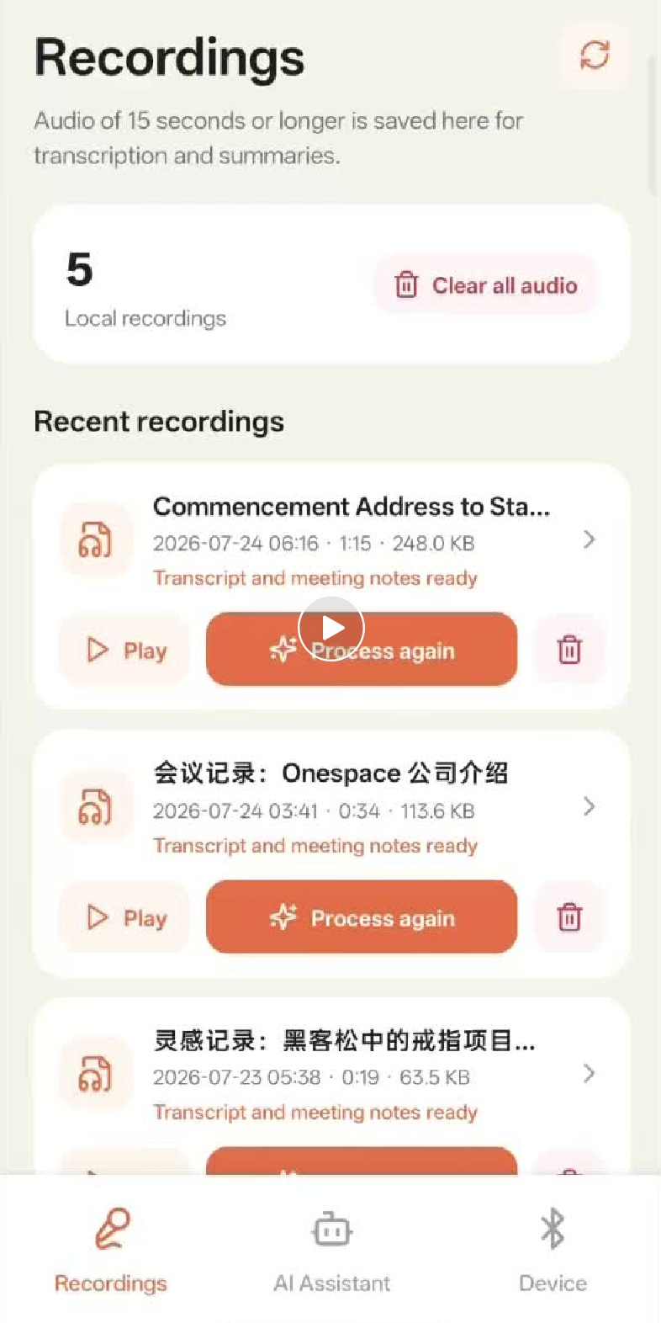
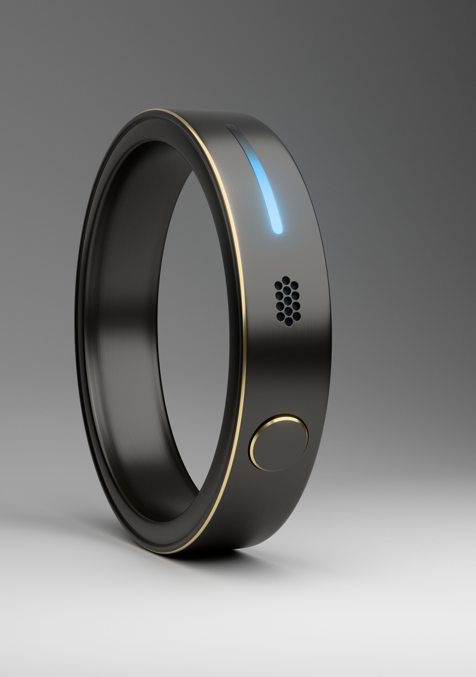
07
HERO PRODUCT
把一闪而过的灵感，冗长的会议变为可快速检索、方便行动的个人信息储存战，成为用户不可或缺的每日工作&生活用品
VISUAL ASSET
通过戒指一键录音，减少打开手机、进入App、手动创建记录的操作成本
核心功能
核心产品
录音上传至APP 将自动转写、摘要、分类、打标签等，降低回听和整理成本
通过语音连接并控制 Codex、OpenClaw 等 AI Agent 工具，让戒指成为通用Agent 的硬件入口
使用场景
面向自媒体、职场、会议等场景，把录音内容直接生成稿件、Todo、会议纪要等结果
在通勤、生活等场景中产生自媒体、创业等想法只需要点击即可快速记录灵感
戒指重量≤5g
最高支持连续录音续航八小时
支持 5 米以内小型会议距离
防水功能
按照8MB～64MB SPI NOR规划
采用“本地安全缓存＋手机增量同步”方案
产品信息
07

Slide 9
08
TECHNOLOGY
六层技术栈构成闭环，戒指解决随手采集，算法与 AI 完成理解，个人记忆数据让体验随使用持续进化
生态接口
可扩展 API / Webhook / MCP｜连接日历、任务、知识库与个人 Agent
云端模型
多模型路由 + 个人记忆检索｜完成转写、摘要、问答与行动建议
数据闭环
用户纠错、搜索与行动反馈｜优化个人词典、关系和摘要偏好
App
同步、转写、整理、搜索、提醒｜统一管理声音记忆
算法
降噪、人声增强、音频切分｜复杂环境准确率
硬件
按键触发 + 麦克风 + 本地存储 + BLE｜续航 / 重量：[PLACEHOLDER]
核心壁垒：硬件入口 × 个人数据 × AI 理解 × 生态连接
08

Slide 10
09
BUSINESS MODEL
36 个月内，订阅服务收入有望提升至约 30%
硬件销售
AI 订阅
软件与服务增值
$249–299 / 枚
$9.99–14.99 / 月
按量 / 高级功能包
收入占比：90% → 68%｜毛利率目标：35% → 50%
付费渗透：15% → 35%｜收入占比：8% → 24%
收入占比：2% → 8%｜优先覆盖高频重度用户
收入结构预测
Y1
90% 硬件
Y3
68% 硬件 / 32% 订阅服务
硬件
订阅
增值服务
未计入基准情景：ODM / OEM、API 授权与生态分成；获得真实订单后再纳入上行情景。
09
Notes:
[Sources]
- Sandbar Stream official store, accessed 2026-08-05: preorder price USD 249 and preorder-member data plan USD 10/month; https://shop.sandbar.com/
- Vocci official product page, accessed 2026-08-05: Pro plan USD 29.99/month or USD 239.99/year; https://vocci.ai/products/vocci-ring
- Oura official store and membership pages, accessed 2026-08-05: Ring 4 starts at USD 349; membership USD 5.99/month or USD 69.99/year; https://ouraring.com/store and https://ouraring.com/membership
- Forecast methodology: management-style base-case scenario created by Codex using public competitor price anchors. Hardware ASP, gross margin, paid penetration and revenue mix are assumptions—not company actuals or third-party market forecasts.

Slide 11
10
3-YEAR BUDGET
以小批量交付为起点，逐步进行验证并完成量产和订阅的扩大，预计第三年收入可达 3,120 万美元
Y1｜工程化与首批交付
Y2｜市场验证与 2.0
Y3｜规模增长
3,000 枚｜ASP $299
25,000 枚｜ASP $279
100,000 枚｜ASP $269
销量 / 交付量
3,000 枚
销量 / 交付量
25,000 枚
销量 / 交付量
100,000 枚
营业收入
$0.92M
营业收入
$7.70M
营业收入
$31.20M
综合毛利率
36%
综合毛利率
45%
综合毛利率
52%
运营费用
$1.20M
运营费用
$3.20M
运营费用
$8.00M
经营现金流
−$0.87M
经营现金流
+$0.27M
经营现金流
+$8.20M
关键预算假设
ASP $299 / $279 / $269 · BOM $120 / $100 / $85 · AI $12.99/月 · 付费渗透 15% / 30% / 35%
测算口径：硬件收入 + 订阅收入；Y3 10 万枚约为 2025 年全球出货基线的 2.5%。 Sources: Omdia · Oura · Vocci
10
Notes:
[Sources]
- Scenario methodology by Codex: Y1/Y2/Y3 unit shipments of 3,000 / 25,000 / 100,000; ASP USD 299 / 279 / 269; estimated BOM USD 120 / 100 / 85; AI subscription USD 12.99/month; paid penetration 15% / 30% / 35%. Subscription revenue uses an average active installed-base convention. Revenue, margin, operating expense and operating cash flow are scenario estimates, not company guidance.
- Omdia, 2025-11: global smart-ring shipments reached 1.6M in H1 2025 and were on track for rapid expansion; deck market slide uses the reported full-year forecast of just over 4M units. Y3 scenario shipments of 100,000 equal approximately 2.5% of that 2025 baseline; https://omdia.tech.informa.com/blogs/2025/nov/empowering-the-health-and-fitness-ecosystem-with-smart-rings
- Oura official store, accessed 2026-08-06: Oura Ring 4 starts at USD 349 and US membership is USD 5.99/month; https://ouraring.com/store/rings/oura-ring-4
- Vocci official product page, accessed 2026-08-06: Vocci Ring listed at USD 229; https://vocci.ai/products/vocci-ring
- Competitor price anchors support the modeled USD 269–299 hardware ASP range. BOM, margin, operating expense, penetration and cash-flow assumptions are not externally reported facts and require supplier quotes and management validation.

Slide 12
11
PRODUCTION PROGRESS
目前已完成战略方向、市场定位、技术架构与可行性探索，已具备软硬件功能原型，下一步聚焦工程化与稳定交付
战略与市场
技术与原型
元器件与供应链
工程与供应商锁定
已完成
已完成
已完成评估
进行中
战略方向与市场定位
已形成一致判断
技术架构与可行性探索
软硬件功能原型已完成
核心元器件与供应商
已完成检索及评估
工程验证尚未完成
核心元器件与供应商将进一步锁定
11

Slide 13
12
FUNDRAISING
本轮拟融资 120 万美元，重点完成工程化验证、产品部署与市场验证
｜完成核心团队和公司架构的搭建｜
｜通过EVT / DVT / PVT 进行产品的推行
(第 1–2 个月 EVT → 第 3–5 个月 DVT → 第 6–8 个月 PVT及1,000枚生产 → 第 8–12 个月交付、用户验证与迭代)｜
｜ APP / AI / 云开发及相关部署｜
｜进行知识产权认证及其合规化｜
｜用研及众筹｜
｜ α 用户验证｜
本轮预计完成
天使轮融资
US$1.2M
本轮重点任务
EVT 工程可行
↓
DVT 设计稳定
↓
PVT 量产可行
↓
1,000 pcs 交付验证
≈15%股份
当前
第 1–3 个月
第 4–7 个月
第 8-12 个月
8–12 个月 Runway
已完成
EVT
DVT
PVT
• 战略/市场/技术方向
• 技术可行性与供应商评估
• 软硬件功能原型
• 核心团队搭建
• 工程样机与硬件收敛
• 元器件/供应商锁定
• 可靠性/续航/连接验证
• APP/AI/云开发部署
• 知识产权/认证/合规
• 生产验证与良率爬坡
• 1,000 pcs 小批量生产
• 用研/众筹/α 用户验证
本轮核心验证
① 用户是否愿意购买及使用
② 产品是否可量产并稳定交付
③ AI Agent 入口是否为实际需求
12

Slide 14
13/ CLOSING
谢谢
联系方式：
网站：https://www.hispurring.com/#top

